Slide 1
Федеральное государственное бюджетное образовательное учреждение высшего образования «Красноярский государственный медицинский университет имени профессора В.Ф. Войно-Ясенецкого» Министерства здравоохранения Российской Федерации Фармацевтический колледж
Тема: Методы контрацепции
Группа: 209-2
Студент: Резвова А.Д.
Преподаватель: Битковская В.Г.
Красноярск, 2020

Slide 2
Методы контрацепции
Гормональная
Внутриматочная
Хирургическая стерилизация
Методы лактационной аменореи
Барьерные методы
Спермициды
Естественные методы
Прерванный половой акт

Slide 3
Гормональная контрацепция
Гормональная контрацепция — метод контрацепции, заключающийся в гормональном подавлении овуляции, основанной на использовании синтетических аналогов женских половых гормонов.
Она делает 3 вещи:
не дают яйцеклетке выйти из яичников — то есть останавливают овуляцию;
делают слизь в шейке матки густой и липкой, чтобы сперматозоиды не смогли добраться до яйцеклетки и оплодотворить ее;
нарушают рост слизистой оболочки матки (эндометрия) — в результате оплодотворенная яйцеклетка не может закрепиться в матке.

Slide 4
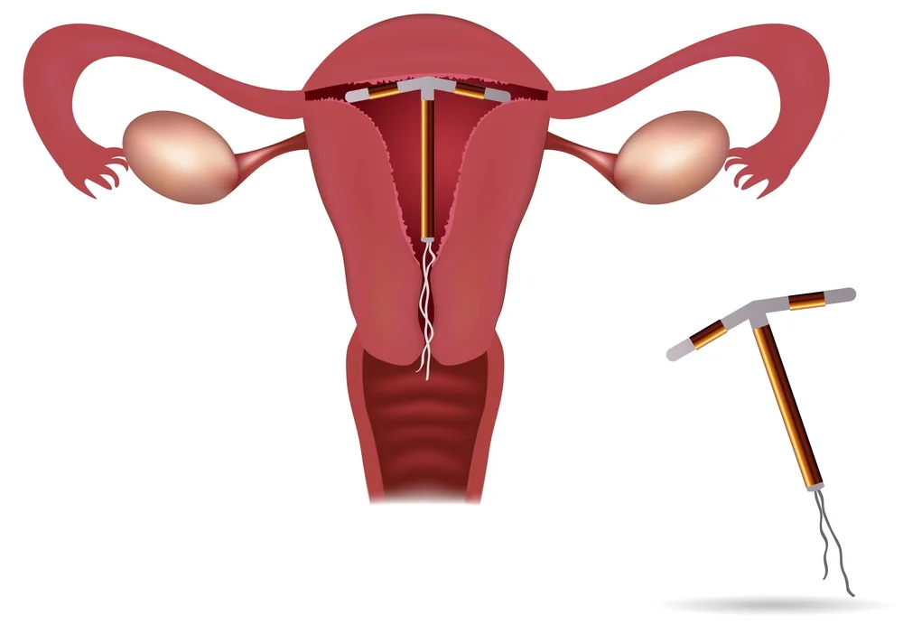
Внутриматочная контрацепция
Внутриматочная контрацепция (ВМК) - это введение в полость матки небольшого (18 - 35 мм) изделия из пластмассы или металла.
Виды:
Инертные
Медьсодержащие (Cupper-T, Multiload Cu-250)
Гормоносодержащие (Мирена)

Slide 5
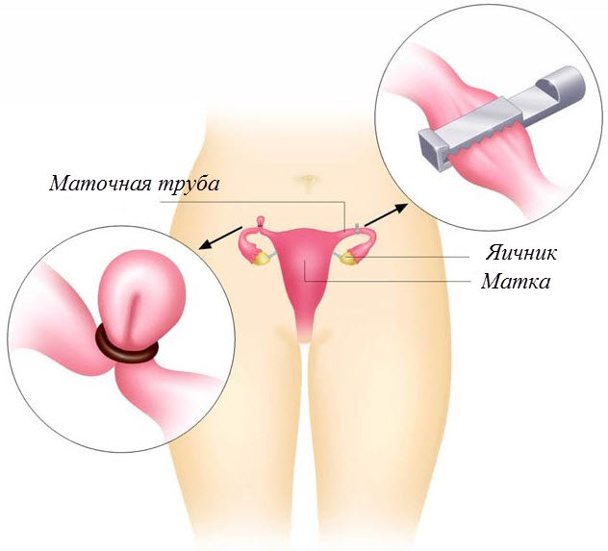
Хирургическая стерилизация
Хирургическая стерилизация (ДХС), представляет собой хирургическую операцию, приводящую к невозможности оплодотворения яйцеклетки и транспорта ее из фолликула в матку.

Slide 6
Методы лактационной аменореи
Метод лактационной аменореи - механизм действия основан на продукции пролактина передней долей гипофиза. При его гиперпродукции процессы овуляции в послеродовом периоде угнетаются, что ведёт к развитию длительной аменореи, отсутствию циклических изменений в репродуктивных органах женщины – яичниках и матке.

Slide 7
Барьерные методы
Барьерная контрацепция - это совокупность методов, создающих преграду сперматозоидам на пути к каналу шейки матки. Противозачаточный эффект барьерных методов контрацепции может достигаться благодаря химическому или механическому воздействию, а также комбинации из двух методов.
Этот метод подразделяется не только на химические и механические виды, но и на средства для мужчин и женщин.
Химические:
аэрозоли
пасты
гели
кремы
вагинальные пенистые таблетки и суппозитории
растворимые суппозитории
растворимые пленки
Механические:
женские презервативы
влагалищные диафрагмы
цервикальные колпачки
мужской презервативы

Slide 8
Спермициды
Спермициды - это химические средства барьерной контрацепции, которые инактивируют сперматозоиды во влагалище и препятствуют их прохождению в полость матки (вагинальные таблетки, суппозитории, крема, губки).
Производные:
ноноксинола-9
бензалкония хлорид
борной кислоты
Однако!
Теряется спонтанность сексуальных отношений
Возможны аллергические реакции, зуд, жжение половых органов

Slide 9
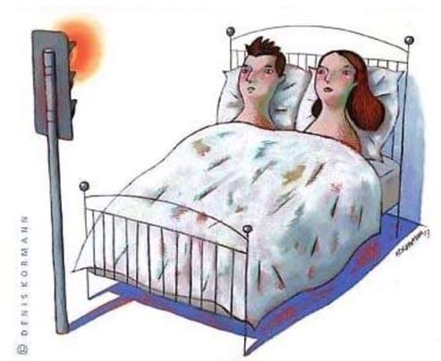
Естественные методы
Естественные методы контрацепции – это методы предохранения от нежелательной беременности, основанные на наблюдении за физиологически потенциальными для зачатия и «безопасными» фазами менструального цикла женщины.
Температурный метод
Цервикальный метод
Симптотермальный метод
Календарный метод
Прерванный половой акт
МЛА

Slide 10
Прерванный половой акт
Прерванный половой акт — метод избежания беременности, подразумевающий семяизвержение вне влагалища женщины.
Частота использования:
Турция 30%
Польша 30%
Италия 29%
Франция 17%
В России от 15 до 20%.

Slide 11
СПАСИБО ЗА ВНИМАНИЕ!

